Slide 1
ESTUDO METÓDICO
O EVANGELHO SEGUNDO O ESPIRITISMO
CAPÍTULO 9
2. A AFABILIDADE
E A DOÇURA
BEM - AVENTURADOS AQUELES QUE SÃO BRANDOS E PACÍFICOS

Slide 2
A BENEVOLÊNCIA
É FRUTO DO AMOR AO PRÓXIMO
PRODUZ A AFABILIDADE E A DOÇURA
MENSAGEM DE LÁZARO - PARIS, 1861

Slide 3
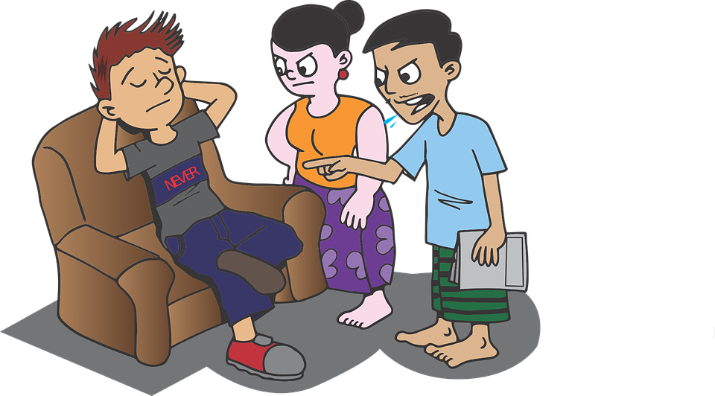
COMPORTAMENTO NO LAR
FORA DO LAR
DENTRO DO LAR
ORGULHOSA(O)
SEM AUTORITARISMO
DÉSPOTA(O)
BENIGNA(O)
EDUCADA(O)
TIRANA(O)

Slide 4
A VIRTUDE AUTÊNTICA
É O MESMO, EM SOCIEDADE COMO NA INTIMIDADE.
AQUELE CUJA AFABILIDADE E DOÇURA
NÃO SÃO FINGIDAS, NUNCA SE DESMENTE.

Slide 5
CONCLUSÃO
O VIRTUOSO
SABE QUE SE, PELAS APARÊNCIAS,
SE CONSEGUE ENGANAR OS HOMENS,
A DEUS NINGUÉM ENGANA.

Slide 6
PARA A GENTE PENSAR...
DE ACORDO
COM O QUE
ESTUDAMOS
O QUE A
BENEVOLÊNCIA
PRODUZ:
2
1
E D U C A
Ç Ã
D O Ç U R
A
__ __ __ __ __
__ __ __
__ __ __ __ __ __
O
AFABILIDADE
DOÇURA
EDUCAÇÃO
BONDADE
3
4
A F A B I
L I D A
D
__ __ __ __ __
__ __ __ __
__ __
B O N
D A D
__ __ __
__ __ __ __
E
E

